Slide 1

第九单元
中华人民共和国成立和社会主义革命与建设

Slide 2

学习目标
（1）认识中华人民共和国成立的伟大意义；概述新中国巩固人民政权的主要举措；认识新中国为民主政治建设和向社会主义过渡所作出的努力。
（2）了解20世纪50-70年代中国探索社会主义建设道路的曲折发展和伟大成就，认识“文化大革命”的错误及教训；理解政治、经济、外交、国防等领域所取得的成就在新中国历史上所具有的开创性、奠基性意义；了解和感悟这一时期中国人民艰苦奋斗、奋发图强的精神风貌。
（3）了解毛泽东对中国革命和社会主义建设的贡献，认识毛泽东思想对近现代中国的深远影响。

Slide 3
时空坐标
建设总路线
人民公社化运动
经济困难
文革
中共八大
大跃进
1964
1960
四个现代化
1966
1976
1961
1959
八字方针
社会主义制度基本建立
1958
1956
1955
《宪法》
亚非会议
1954
和平共处五项原则
日内瓦会议
“一化三改”
过渡时期总路线
1953
国民经济恢复
《土地改革法》
1952底
开国大典
1950
政协会议
1949.10
1949.9

Slide 4
26
中华人民共和国成立和
向社会主义的过渡

Slide 5
一、新中国成立
基础梳理
1、筹备：1949.9，中国人民政治协商召开
（1）社会各阶人士参加
——体现民主性、广泛性
（2）通过《共同纲领》
——新中国的建国纲领，具有临时宪法的作用
（3）规定社会性质
——新民主主义社会（人民民主国家）
★新民主主义社会（1949——1956）
◆实质：
过渡到社会主义的准备阶段
◆内容：
政治：工人阶级领导，以工农联盟为基础、团结各民族阶级和国内各民族的人民民主专政（民族资产阶级作为一个阶级还存在，并在国家政权中占有一定地位）
经济：国营经济主导的包括国营经济、合作社经济、个体经济、私人资本主义和国家资本主义五种经济成分并存的新民主主义经济制度；
◆主要任务：
1949-1952年底，恢复与发展经济，巩固人民政权；
1953-1956，建立社会主义的经济和政治制度，向社会主义过渡。

Slide 6
一、新中国成立
基础梳理
2、标志：
开国大典
中华人民共和国成立的意义：
①结束了帝国主义、封建主义和官僚资本主义长期压迫和剥削中国各族人
民的历史，人民真正成为国家的主人。
②从根本上改变了中国社会的发展方向，为实现由新民主主义向社会主义
过渡创造了前提条件。
③中华民族开始以崭新的姿态自立于世界民族之林，中国历史进入新纪元。

Slide 7
二、新中国巩固人民政权的主要举措
基础梳理
材料：新中国成立之初，民生极其艰难，党和政府采取多种措施积极应对。在全国迅速稳定物价，统一财经；城市接管中对民族工商业“原封原样，原封不动”，努力保障城市粮食供应；对接管的旧公职人员，保留底薪工资以维持他们的基本生活。在农村开展土地改革，实行耕者有其田。在城市合理调整工商业，使工厂开工，解决失业问题。周恩来总理在建国一周年纪念讲话上说：“在过去的紧张的一年中，中央人民政府除了坚决制止经济上的混乱并开始了恢复工作以外，还在救济灾荒和失业的工作上也付出了巨大的努力……兴修水利。这是今年灾荒减少并在全国得到丰收的重要原因之一。”
——摘编自张瑞敏《新中国成立初期的反贫困民生实践》

Slide 8
二、新中国巩固人民政权的主要举措
基础梳理
国民党的残余部队盘踞在华南，西南地区。
1、肃清反革命
剿匪镇反（肃清土匪和一切反革命武装）
2、土地改革
（1）背景：
新中国成立，全国尚有约占总数2/3的农民被束缚在封建土地制度之下。
（2）内容：
1950年，颁布《中华人民共和国土地改革法》；
（3）完成：
1952年底，除一部分少数民族地区外，土地改革在大陆基本完成。
①农民从封建土地制度的束缚中彻底解放出来（封建土地所有制彻底摧毁）。
②农村生产力得到大解放。
③为中国逐步实现工业化扫除了障碍。
（4）意义：
土地革命——减租减息——土地改革

Slide 9
二、新中国巩固人民政权的主要举措
基础梳理
3、稳定物价
材料：1950年，中央政府通过明确财政统一于中央的规定以及制定较为严格的财政使用政策，将原本属于地方的财政收入收归于中央进行统一调配，解决了中央财政收入增长缓慢与支出日益浩大之间的矛盾，统筹了全国有限的资源，更好地支持了提高经济建设的效率。
——摘编自牛奋、余坦《新中国成立初期统一财经工作浅析》
（1）背景：
经济千疮百孔；商人投机，市场混乱、物价飞涨；财政困难。
①“银元之战”和“米棉之战”
（2）措施：
②实现国家财政经济的统一
①到1950年春，全国物价趋于稳定，人民政府赢得全国人民的信任。
②到1952年底，国民经济得到全面恢复。
（3）结果：

Slide 10
二、新中国巩固人民政权的主要举措
基础梳理
4、抗美援朝
朝鲜内战爆发
美国组织“联合国军”武力干涉
扩大侵朝战争，严重威胁中国安全
应朝鲜政府要求，中国入朝作战。
1953年美国不得不在《朝鲜停战协定》上签字
①抗美援朝战争打出了国威和军威，提高了新中国的国际地位。
②形成了强大的民族凝聚力，鼓舞了全国人民为保卫和建设祖国而奋斗

Slide 11
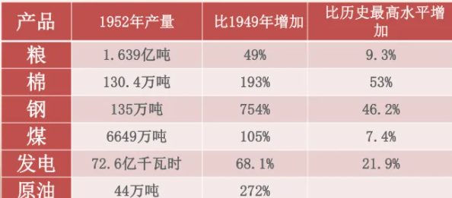
二、新中国巩固人民政权的主要举措
基础梳理
结论
截止到1952年底，国民经济得到全面恢复，人民政权进一步巩固；
为大规模经济建设（工业化）和社会主义基本制度的建立奠定经济基础。

Slide 12
三、新中国外交（50年代）
基础梳理
材料：清朝的西太后,北洋政府的袁世凯，国民政府的蒋介石，哪一个不是跪倒在地上办外交的呢？中国100年来的外交史是部屈辱的外交史。我们不学他们。我们不要被动、怯弱，而是认清帝国主义的本质，要有独立的精神，要采取主动，没有畏惧，要有信心。
——周恩来《新中国的外交》(1949年11月8日)
近代：近代屈辱外交（不平等条约体系）
新中国：独立自主和平外交
①历史：中国受西方资本主义国家剥削与压迫；
②现实：新中国成立百废待兴，迫切需要一个稳定的环境；
③国际：苏联支持新中国，美国敌视新中国；

Slide 13
三、新中国外交（50年代）
基础梳理
◆站在社会主义和世界和平民主阵营一边
一边倒
1、方针：
◆废除旧的，经过谈判建立新的外交关系
另起炉灶
◆清除帝国主义在华特权
打扫干净屋子再请客
2、成熟——和平共处五项原则
材料：和平共处五项原则的原则，是新中国外交政策从突出强调意识形态的“一边倒”，转向较多地考虑国家利益而开始走向务实的一个相当重要的标志。 ——杨奎松《中华人民共和国史研究》
（1）提出：
中印谈判；中印、中缅联合声明
①提高了中国的国际地位，为新中国经济建设提供了良好的国际环境；
②超越了社会制度突破意识形态限制，标志新中国外交政策的成熟；
③成为处理国际关系的基本准则。
（2）意义：

Slide 14
三、新中国外交（50年代）
基础梳理
3、成就
①迎来第一次建交高潮；取消帝国主义特权。
②以大国身份参加日内瓦会议，为维护世界和平发挥积极作用。
③在亚非会议上提出“求同存异”。
“求同存异”
“同”：亚非国家团结一致共同反对殖民主义，谋求发展。
“异”：亚非国家的社会制度和建设道路不同。
意义：推动亚非会议朝着达成协议的方向前进，为进一步开展
同亚非各国间友好合作关系创造了条件。

Slide 15
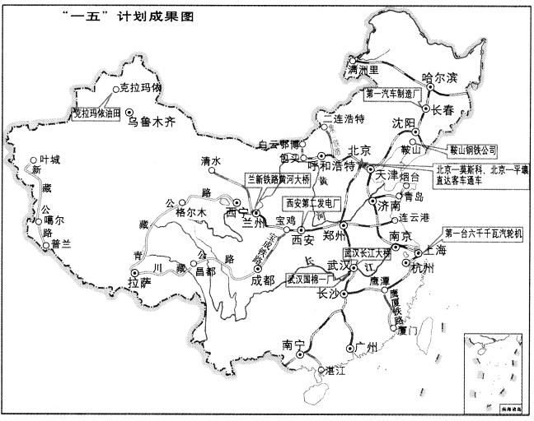
四、社会主义基本制度的建立（过渡时期）
基础梳理
（一）经济
1、背景：
1952年底，国民经济恢复；中国工业落后，尤其是重工业；两极格局，美国对中国敌对；中苏友好，苏联的帮助。
2、过渡总路线：
—— 一化三改
3、一五计划
领域：
优先发展重工业
（落后；战备；生产）
（1）特点：
分布：
东北、中西部
（苏联，战备）
开始改变工业落后面貌；
人民生活水平提高
建立计划经济体制
（2）意义：
借鉴苏联成功经验建立高度集中的计划经济体制，符合当时中国国情，有利于集中力量办大事，优先发展重工业，迅速改变落后局面。但其也有弊端，造成国民经济比例失调等。

Slide 16
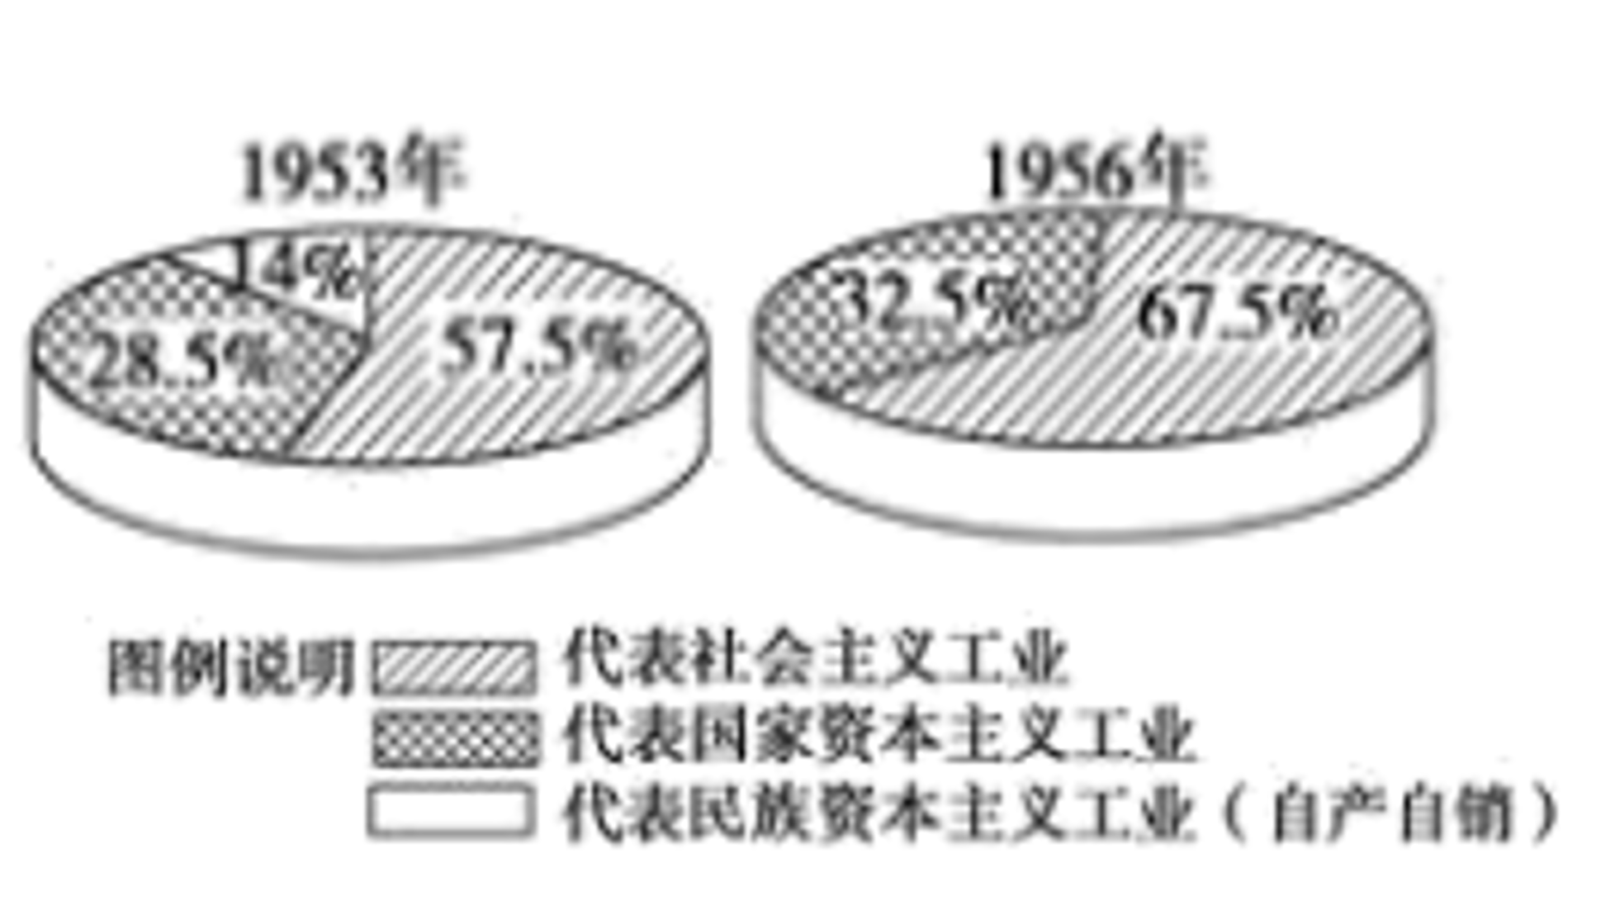
四、社会主义基本制度的建立（过渡时期）
基础梳理
（一）经济
思考：我国经济成分有何重大变化?分析原因。
4、三大改造
（1）变化：
从1953年到1956年,我国的
社会主义经济和国家资本
主义经济所占的比重迅速增加,民族资本主义经济所占的比重逐渐下降,直至最后消失。单一公有制经济占在我国建立起来。
（2）原因：
农业——合作社
1956年,国家完成了对农业、手工业和资本主义工商业的社会主义改造,公有制占绝对优势的社会主义经济制度初步建立。
手工业——合作社
资工商业——公私合营
（赎买）

Slide 17

四、社会主义基本制度的建立（过渡时期）
（二）政治
1、人民代表大会制度
（1）性质：
1954，第一届全国人民代表大会
第一部社会主义类型的宪法
《中华人民共和国宪法》
（2）原则：
人民民主原则
社会主义原则
2、中共领导的多党合作和政治协商制度
（3）意义：
3、民族区域自治制度
巩固了人民民主专政，促进了社会主义经济发展；为新中国的法制建设奠定基础。
初步构成了我国社会主义的政治制度体系

Slide 18
四、社会主义基本制度的建立（过渡时期）
基础梳理
（一）经济：
公有制占绝对优势的社会主义经济制度初步建立
（二）政治：
社会主义的政治制度体系的初步建立
意义
完成社会主义革命，确立社会主义基本制，度推行社会主义建设，完成最深刻社会变革，为当代中国一切发展进步奠定根本政治前提和制度基础。

Slide 19
重点解析
1、唯物史观——社会主义工业化与社会主义改造的关系
(1)工业化建设是发展生产力，三大改造是变革生产关系，它们之间是相互联
系、相互促进的关系。
(2)社会主义工业化与社会主义改造体现了发展生产力和变革生产关系的有机
统一，即发展生产力和变革生产关系并举。
(3)从根本上说，生产关系的变革是为了进一步解放和发展生产力，因此社会
主义改造 是服从社会主义工业化的需要，而社会主义工业化又保证了社会
主义改造的顺利完成。

Slide 20
重点解析
2、历史解释——新中国成立初期社会生活与精神风貌的变迁
材料1： 1950年,《中华人民共和国婚姻法》颁布,这是新中国的第一部法律,也是“妇女能顶半边天”的出处。在50年代的三次扫盲高潮中,成千上万名妇女上识字班、夜校、职工业余学校。……在轰轰烈烈的建设热潮中,这些逐渐解放思想的妇女成了纺织工、拖拉机手、飞行员,甚至参加地质勘探、修筑大坝、开采石油……不仅如此,她们的参政权也落到了实处。1953年, 24岁的申纪兰当选全国人大代表。1954年,她提出的“男女同工同酬”被写进了新中国宪法。 ——摘编自北辰《新中国妇女劳动参与率为何大幅提升?》
①法制化建设，男女平等，保障人民权利。
②妇女地位提高，为国家建设做出重大贡献。
③扫盲运动，提高国民素质。
④民主政治建设，维护人民当家作主的地位。
⑤时代风貌，发扬革命传统和艰苦奋斗精神。
（1）信息
（2）解释
材料2：在新中国成立初期和“文革”时期,男性气质和女性气质均星现为积极进取的阳刚生产者形气质上表现为男、女的“去性别化”,尤其是女性的“去女性化”。 ——摘编自刘天红等《社会变迁与性别气质变化—对く人民西报》人物形象的内容分析》
新中国成立，人民当家作主人；扫盲运动妇女受教育水平提高，思想得到解放；1954年第一届全国人大召开,颁布了第一部社会主义宪法,从法律上和制度上保障了妇女权利；面对百废待兴，物质匮乏的困难局面，妇女从家庭生活走向工作岗位，积极参与经济建设。
新中国成立后，妇女在政治、经济和社会生活领域翻天覆地的变化，展现了新中国制度的优越性，以及人民当家作主的喜悦心情和主人公意识。
问题：提取材料信息，并结合所学知识进行合理解释。

Slide 21
能力训练
1.新中国成立初期，一位老大爷谈到种痘运动说：“现在的国家真好，共产党毛主席处处关心我们，从解放后，没听说哪个地方闹天花，也看不见有麻子的孩子啦。我家的四个孩子，要是在过去请‘花先生’栽‘花’，顶少也得一石来粮。”这则材料作为例证，可用来说明( )
A．社会主义改造成效显著 B．新中国获得民众政治认同
C．民主政治建设扎实推进 D．卫生防疫体系的全面建立
B
【解析】根据“现在的国家真好”可知新中国得到了人民的认同，故B项符合题意；材料反映的是民众对新中国的认同，材料无法说明社 会主义制度是否已经确立，故AC不符合题意主旨，排除；“全面建立”的说法过于夸张，排除。

Slide 22
能力训练
2. 新中国成立之初，由于经济资源极度匮乏，生产要素短缺问题十分突出，中国的经济发展不能沿西方发达国家路径前进，而必须另择它途。“它途"主要是指
A. 计划经济体制的建立 B. 人民代表大会制度的确立
C. 对资本主义工商业的和平赎买 D. 统一全国财政收支管理
A
【解析】根据材料并结合所学可知，新中国成立之初，我国经济结构简单，物质基础薄弱，经济资源极度匮乏，生产要素短缺问题十分突出，发展经济必须集中全国有限的人力、物力、财力，客观上要充分发挥政府的作用，所以中国的经济发展不能沿西方发达国家路径前进，为此新中国建立了计划经济体制，A项正确；人民代表大会制度是新中国的政治制度，排除B项；“对资本主义工商业的和平赎买”与材料主旨不符，排除C项；“统一全国财政收支管理”有利于计划经济体制的建立，排除D项。故选A项。

Slide 23
能力训练
3. 1955年，周恩来在一次国际会议说：“我们并不要求各人放弃自己的见解，因为这是实际存在的反映。但是不应该使它妨碍我们在主要问题上达成共同的协议。”这表明中国政府
A. 放弃“一边倒”的外交方针 B. 正式提出和平共处五项原则
C. 推行不结盟的外交政策 D. 愿意发展与新兴民族独立国家的友好关系
D
【解析】试题分析：此题属于知识的理解运用层次，需要学生熟知新中国初期的外交成绩，对材料做出解读，依据题意做出判断推理。题目信息“1955年”、“周恩来”、“国际会议”表明，这是万隆会议；“不要求各人放弃自己的见解”、“ 不应该使它妨碍我们在主要问题上达成共同的协议”就是“求同存异”，因此可推断答案为D。

Slide 24
能力训练
4. 有人以《人民日报》为例做统计，涉及“高产卫星”一词的文章，1958年有85篇，1959年有15篇，而1960年只有1篇。1960年数据下降主要是由于
A. 拨乱反正的实行 B. 对国民经济的调整
C. 自然灾害的影响 D. “总路线”的指引
B
【解析】根据题干“高产卫星’一词,1957年未文章使用,1958年有85篇,1959年有15篇,而1960年只有1篇”、等信息可以知道"大跃进”进程中已出现反思，故B项正确；拨乱反正的实行的时间是1978年十一届三中全会之后，排除A项；自然灾害的影响与题干没有直接关系，排除C项；1958年5月，中国共产党第八次全国代表大会第二次全体会议根据毛泽东的创议，通过了"鼓足干劲，力争上游，多快好省地建设社会主义"的社会主义建设总路线，与材料没有直接关系，排除D项。故选B项。

Slide 25
27
社会主义建设在探索中曲折发展

Slide 26
一、全面建设社会主义时期（1956-1966）
基础梳理
材料：中国在全面建设社会主义的进程中开局良好,同时在探索过程中也出现过的曲折和失误,经过纠正错误总结经验的“七千人大会”,国民经济及其他各领城的调整,国家经济社会等各方面发展取得了十分显着的成就。
——摘编自《中华人民共和国史》
1、开局
——1956年，中共八大
（1）主要矛盾：
人民对于经济文化迅速发展的需要同当前经济文化不能满足人民需要的状况之间的矛盾。
（2）主要任务：
集中力量解决这个矛盾，把我国尽快地从落后的农业国变为先进的工业国。
（3）意义：
建设社会主义道路的一次成功探索。

Slide 27
一、全面建设社会主义时期（1956-1966）
基础梳理
2、成功探索
（1）《论十大关系》
①吸取苏联教训，从国情出发走自己的路。
②调动一切积极因素，把我国建设成为一个强大的社会主义国家。
（2）《正确处理人民内部矛盾》
①内容：社会主义社会的基本矛盾仍然是生产力和生产关系、经
济基础和上层建筑之间的矛盾。
②意义：丰富发展了马克思主义，为认识国情奠定了理论基础。
（3）“双百方针”
“百家争鸣”——艺术问题
“百花齐放”——学术问题
促进我国艺术发展和科学进步，促进社会主义文化繁荣的指导方针。

Slide 28
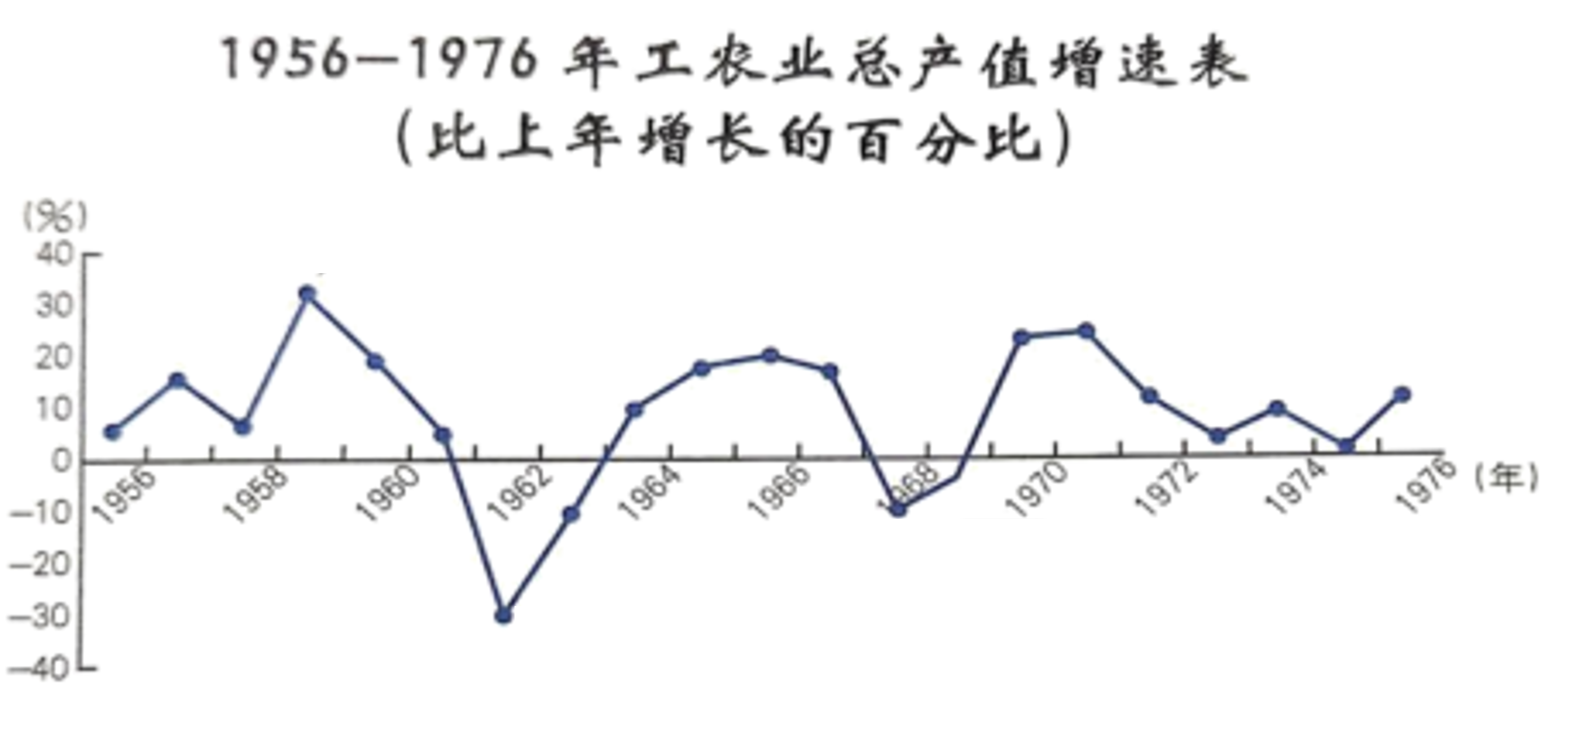
一、全面建设社会主义时期（1956-1966）
基础梳理
3、探索失误
（1）现象：
1959至1961年，工农业总产值呈现负增长，我国经济发生了严重困难。
A
（2）原因：
问题：指出图中A段的现象，并分析其原因及教训。
①1958总路线：
——“鼓足干劲、力争上游、多快好省地建设社会主义”
②大跃进：
——“大炼钢铁”、“赶英超美”，片面追求高速度、重工业，忽视客观规律。
③人民公社化运动
——“一大二公”、“大锅饭” ，生产关系急于过渡。
实质：“左倾”错误，迫切改变落后的愿望。

Slide 29
二、“文化大革命”（1966-1976）
基础梳理
1、原因：
毛泽东认为党和国家面临资本主义复辟的现实危险，强调“以阶级斗争为纲”。
2、目的：
防止资本主义复辟
全面发动
——中央文革小组煽动“打倒一切”和“踢开党委闹革命”。
全面夺权
——学校停课、工厂停工、党政机关受到冲击，大批领导和
知识分子遭批判和揪斗。
3、过程：
全面调整
——周恩来批判极左思想；邓小平领导了各方面的整顿。
文革结束
——1976年10月，粉碎了江青反革命集权。
4、评价：
实践证明，“文革”不是任何意义上的革命或社会进步，而是一场由领导者错误发动，被反革命集团利用，给党、国家和各族人民带来严重灾难的内乱。

Slide 30
三、伟大的建设成就（1949-1978）
基础梳理
1、表现：
（1）工业：
——门类齐全，坚实基础，独立、完整体系；三线建设（国防与布局）
（2）国防科技：
——两弹一星。
（3）农业：
——水利，农田，良种，粮食，抵御灾害。
（4）社会生活：
——物质，文化，教育，医疗卫生，劳动者素质。
（5）外交：
——又一次高潮，恢复联合国合法席位，中美正常，中日建交。
2、意义：
（1）形成了具有特定内涵的时代精神：
——自力更生，艰苦奋斗，崇尚劳动，敬业守信，精益求精，敢于创新
（2）开创性、奠基性：
——物质基础、宝贵经验、理论指导

Slide 31
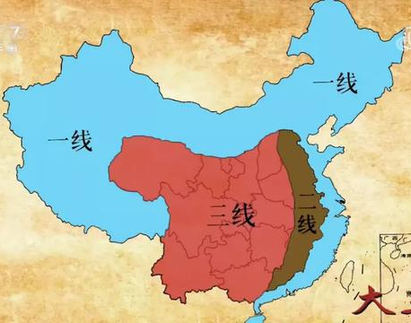
重点解析
材料：1964年6-8月，毛泽东提出建设西部
后方的主张：要搞三线工业基地的建设。要准备
帝国主义可能发动侵略战争。现在工厂都集中在
大城市和沿海地区，不利于备战。8月19日，国
务院副总理李富春等人向中共中央提出报告，建
议一切新的建设项目，不在第一线建设：要把能
搬的一线重要企业、科研机构、学校一部分迁移
到三线、二线；今后一切新建项目都应贯彻执行分散。靠山、隐薇的方针。
一一摘自《六十年代三线建设决策文选载》，《党的文献》1995年第3期
1、三线建设
问题：结合材料和所学，合理解释“三线建设”。
60年代中美依然敌对，中苏关系恶化，国际关系日益紧张。经济重心集中在东部沿海和东北地区，国家经济布局不平衡，面临极大安全问题，为加强国防，增强战略纵深，有效应对美苏军事威胁。逐步加强对西部的开发建设，一些工矿军事工业，铁路公路交通，重点高校科研机构搬迁到西部。三线建设是推进我国现代化进程的重要步骤，对于提高国家的国防能力和改善我国国民经济布局，推进中西部落后地 区的经济社会发展具有重要意义，也为后来西部大开发奠定基础。

Slide 32
重点解析
2、社会主义建设出现失误的原因及教训
（1）原因：
①历史传统的影响。中国历史上长期的封建专制统治，使人们民主法制观念淡薄。
②急于求成的心理。社会主义制度建立后，广大人民群众对社会主义建设热情很
高， 迫切希望尽快摆脱落后状况。
③中央领导人的错误估计。对当时的国内外阶级斗争形势估计过于严重，错误地
认为阶级斗争仍是社会的主要矛盾。
④国际环境的影响。资本主义与社会主义的尖锐对立。
（2）经验教训：
①始终坚持经济建设为中心；②必须经济发展遵循客观规律；③国民经济有计划、按比例协调发展；④保持政治稳定；⑤从国情出发，走可持续发展之路；

Slide 33
能力训练
5. 某报告指出，第二个五年计划期间，在国家的统一领导下，将会有计划地组织一部分自由市场，适当地扩大地方的权限。该报告出自
A.中共七届二中全会 B. 中共八大
C. 中共十一届三中全会 D. 中共十四大
B
【解析】结合所学知识，我们可知中共八大报告中指出:第二个五年计划期间，在国家的统一领导下，将会有计划地组织一部分自由市场，适当地扩大地方的权限，B项正确；中共七届二中全会对迎接中国革命的胜利，而且对新中国的建设有重大作用，排除A项；中共十一届三中全会实行改革开放决策，排除C项；中共十四大确立经济体制改革的目标是建立社会主义市场经济体制，排除D项。故选B项。

Slide 34
能力训练
6. 如表为1961-1964年我国农民基本生活情况表。表中的数据变化表明我国这一时期
A. 工业落后面貌得到改变 B. 机械化生产在农村普及
C. 集体经营提高了生产力 D. 经济政策调整取得成效
D
项目 | 农民消费水平（元） | 粮食消费量（斤） | 猪肉消费（斤） | 各种布消费（尺）
1961年 | 82 | 317.57 | 2.82 | 8.6
1962年 | 88 | 329.25 | 4.43 | 11.4
1963年 | 90 | 329.29 | 8.54 | 12.24
1964年 | 95 | 363.94 | 11.23 | 15.4
【解析】据材料“情况表”可知，1961年--1964年我国农民的消费水平逐渐增长，生活水平有所提升，这是因为1960年冬实施的八字方针，尤其是“调整”国民经济的比例关系，使国民经济得到恢复和发展，D项正确；

Slide 35
能力训练
7.1971年10月27日，蒋介石说：“本届联合国大会，竟自毁宪章的宗旨和原则，置公理、正义于不顾…对于本届大会所通过此次违反宪章规定 的非法决议，绝不承认其有任何效力。”材料中所谓的“非法决议”（)
A.纵容了美国对中国内政的干涉
B.恢复了中华人民共和国在联合国的一切合法权利
C.使中美关系开始走向正常化
D.肯定了中美两国关系正常化
B
【解析】结合所学可知，1971年的第26届联大中华人民共和国在联合国的合法席位得到了恢复，由此才会出现蒋介石所谓“非法决议”的 评论，B项正确； 中华人民共和国合法席位的恢复是对美国干涉内政的一次打击，而非纵容，排除A项； 中美两国关系正常化开始于1972年，排除C项； 中美关系正常化始于1972年，与材料时间不符，排除D项。 故选B项。

Slide 36
能力训练
8.1972年，山东省双泉镇河东崖村生产队长张洪印做了一个大胆的决定——小包工，就是偷偷给乡亲们分地。随后几年里，队里一亩地粮食从 三四百斤一下增产到了七八百斤。这反映了当时（）
A.中央着手调整“左”倾思想对经济影响
B.农民获得土地所有权和经营权
C.农民自发尝试改革原农村经济体制
D.家庭联产承包责任制逐步推广
【解析】依据材料“1972年”、“小包工，就是偷偷给乡亲们分地”并结合所学可知，改革开放初期，山东省双泉镇河东崖村农民开始自发 地尝试改革原有的农村经济体制，C项正确； 结合所学知识可知，中央着手调整“左”倾思想对经济影响是从1960年开始，与材料时间不符，排除A项； 根据材料可知，农民仅仅获得的是土地的经营权，而不是所有权，排除B项； 家庭联产承包责任制是在1978年改革开放之后才开始实施的，与材料时间不符，排除D项。
C

Slide 37
素养提升
◆毛泽东对中国革命和社会主义建设的贡献及对近现代中国的深远影响。
五四时期：
接受马克思主义，成为中共缔造者之一
国民革命时期：
《湖南农民运动考察报告》，提出无产阶级对民主革命的领导
权和依靠农民进行革命斗争的主张。
土地革命时期：
工农武装割据思想，开辟农村包围城市的道路，指明革命方向
抗日战争时期
①发表《论持久战》，科学论证了赢得最后胜利的战略指导理论。
②提出新民主主义革命理论，描绘了新民主主义社会的蓝图及前景，成熟。
③1945年中共七大确立了毛泽东思想为党的指导思想。
解放战争时期：
七届二中全会重心转移，艰苦奋斗作风。
指导新民主义革命取得胜利，从根本上改变了中国社会的发展方向。

Slide 38
素养提升
◆毛泽东对中国革命和社会主义建设的贡献及对近现代中国的深远影响。
《关于人民民主专政的理论》
——丰富和发展马克思主义国家学说，为新中国的建立奠定了理论和政策基础
《正确处理人民内部矛盾》
——认识中国基本国情奠定了理论基础
在社会主义建设理论方面发展了马克思主义。在建立新中国和社会主义制度的过程中，发挥独特作用，并指导社会主义建设取得伟大成就。
科学内涵：毛泽东思想是马列主义在中国的运用和发展，是被实践证明了的关于中国革命和建设的正确的理论原则和经验总结，是中国共产党集体智慧的结晶。

Slide 39
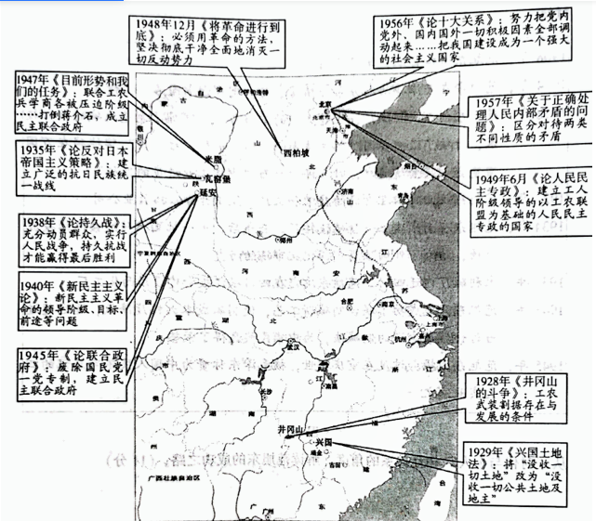
能力训练
下图为不同时期毛泽东主要著作及内容。阅读下图，回答问题。材料
问题：从图中选取三部相互关联的著作，自拟主题，并结合所学知识予以阐述。（要求：主题明确，史论结合，逻辑清晰。）

Slide 40
【答案一】
著作：《井冈山的斗争》《论持久战》《将革命进行到底》。
主题：毛泽东思想指导中国革命走向胜利。
论述：国民大革命失败后，以毛泽东为首的中国共产党建立了井冈山革命根据地，发表了《井冈山的斗争》，系统论述了工农武装割据的思想，开辟了中国革命的新道路；面对日本的全面侵华，毛泽东于1938年发表了《论持久战》，科学论证了中国必须通过持久作战赢得对日作战最后胜利的战略指导理论，增强了全国人民坚持抗战的信心和决心；经过三大战役，敌我力量对比发生了根本变化。毛泽东于1948年12月30日为新华社写了题为《将革命进行到底》的新年献词，号召全国人民将革命进行到底，极大的鼓舞了中国人民解放军斗志，赢得了解放战争的胜利。 总之，毛泽东思想是中国革命实践的智慧结晶，是中国人民取得新民主主义革命胜利的指导思想。

Slide 41
【答案二】
著作：《关于正确处理人民内部矛盾的问题》。
主题：实事求是，理论联系实际是中国共产党的优良作风。
论述：国共十年对峙时期，毛泽东同志根据国情，将工作重心从城市转移到农村，建立了农村革命根据地，在《井冈山的斗争》中提出了“工农武装割据”理论；抗日战争时期，毛泽东正确分析抗战以来的战争形势，在《论持久战》中科学论证了中国必须通过持久抗战赢得对日作战最后胜利的战略指导理论，增强了全国人民抗战必胜的信心；社会主义制度建立以后，针对国 内主要矛盾的变化，毛泽东在《关于正确处理人民内部矛盾的问题》中提出了关于正确处理人民内部矛盾作为国家政治生活的主题，为认识中国基本国情奠定了理论基础。 总之，以毛泽东为代表的中国共产党一切从国情出发，实事求是制定党的方针策略，推动了中国的革命与建设。

